Slide 1
Protezione di rete per i sistemi di controllo dell'energia
CSP004_C_E
PRESENTAZIONE DA PARTE DI:
CRISTINA ALCARAZ
UNIVERSITÀ DI MALAGA, SPAGNA

Slide 2
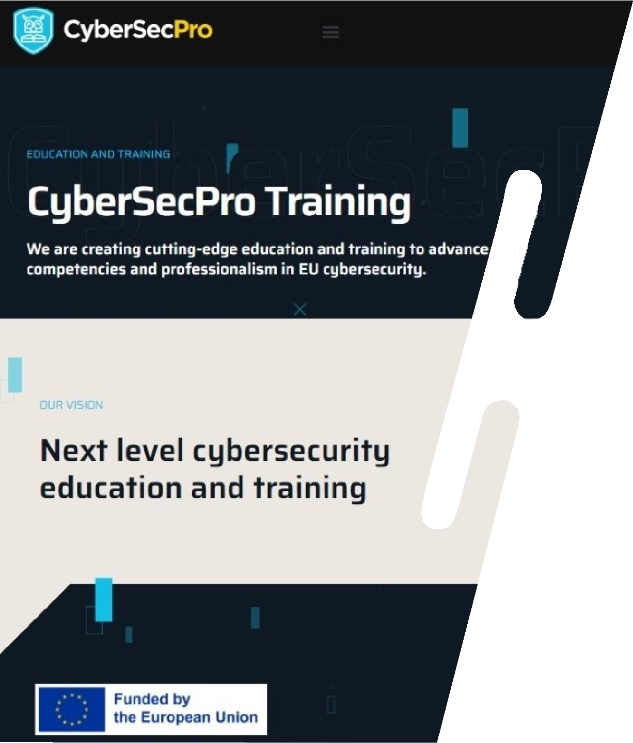


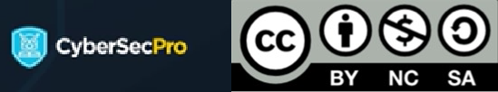
Riconoscimento
Co-finanziato dall'Unione Europea. I punti di vista e le opinioni espresse sono tuttavia esclusivamente quelli dell'autore o degli autori e non riflettono necessariamente quelli dell'Unione Europea o di HADEA. Né l'Unione Europea né l'autorità che ha concesso il finanziamento possono essere ritenute responsabili.
Accordo di progetto n. 101083594

Slide 3


Argomento-2: Comune
Debolezze e attacchi alla sicurezza nelle reti di controllo dell'energia
Panoramica
Debolezze nei protocolli operativi e carenze di sicurezza dei protocolli di comunicazione TCP/IP
Strumenti offensivi contro riservatezza, integrità e disponibilità
Migliori pratiche, raccomandazioni e linee guida
Osservazioni finali
Riferimenti e fonti
CSP004_C_E - ARGOMENTO 2:
Cristina Alcaraz, Università di Malaga, Spagna

Slide 4
Argomento-2: Comune
Debolezze e attacchi alla sicurezza nelle reti di controllo dell'energia
Panoramica
Debolezze nei protocolli operativi e carenze di sicurezza dei protocolli di comunicazione TCP/IP
Strumenti offensivi contro riservatezza, integrità e disponibilità
Migliori pratiche, raccomandazioni e linee guida
Osservazioni finali
Riferimenti e fonti
CSP004_C_E - ARGOMENTO 2:
Cristina Alcaraz, Università di Malaga, Spagna

Slide 5

Osservazioni finali
Nel corso di questo modulo, abbiamo visto che la comunicazione industriale
I protocolli non garantiscono misure di sicurezza sufficienti in termini di:
  Disponibilità, integrità, riservatezza e autenticazione/autorizzazione
Ciò significa anche che i protocolli industriali dipendono dai protocolli di sicurezza dello stack TCP/IP.
  Questo stack è fondamentale nelle reti di controllo dell'energia in quanto consente una maggiore connettività di elementi e risorse (ad esempio, CPS, dispositivi IoT o IIoT).
Tuttavia, abbiamo anche visto che lo stesso stack TCP/IP presenta un numero significativo di falle nella sicurezza e che esistono diversi strumenti offensivi che possono comprometterne le prestazioni.
  Pertanto, l'uso di protocolli di sicurezza specifici per lo stack diventa un requisito primario.
  Questi protocolli di sicurezza saranno presentati nell'ambito del seguente argomento
Tra le prime azioni di protezione, si raccomanda di conoscere gli standard, le raccomandazioni e le linee guida esistenti, che possono aiutare a identificare e implementare misure di sicurezza nelle reti di controllo dell'energia.
  Esistono strumenti interattivi che ci permettono di navigare tra i diversi quadri normativi, facilitandone il corretto utilizzo.
CSP004_C_E - ARGOMENTO 2: Cristina Alcaraz, Università di Malaga, Spagna
5

Slide 6
Argomento-2: Comune
Debolezze e attacchi alla sicurezza nelle reti di controllo dell'energia
Panoramica
Debolezze nei protocolli operativi e carenze di sicurezza dei protocolli di comunicazione TCP/IP
Strumenti offensivi contro riservatezza, integrità e disponibilità
Migliori pratiche, raccomandazioni e linee guida
Osservazioni finali
Riferimenti e fonti
CSP004_C_E - ARGOMENTO 2:
Cristina Alcaraz, Università di Malaga, Spagna

Slide 7




Riferimenti e fonti
Alcune cifre sono state attribuite da Vecteezy, URL: https://www.vecteezy.com/ - grazie!
DeepL Traduttore per la correzione di bozze. URL: https://www.deepl.com/translator
CloudShark.org - modbus-bug0.pcapng
URL: https://www.cloudshark.org/captures/4b8f9f3579b3
K. Yasar, M. E. Shacklett, A. Novotny, "TCP/IP", 2024
URL: https://www.techtarget.com/searchnetworking/definition/TCP-IP
CloudShark, "http-get-request.pcapng", 2024 https://www.cloudshark.org/captures/83390916ab62
CloudShark, "ftp.pcap", 2024 URL:https://www.cloudshark.org/captures/abdc8742488f
CloudShark "telnet-client-server.pcapng", accesso nel 2024
URL: https://www.cloudshark.org/captures/818ceaef07b8?filter=telnet
NIST, "Difesa in profondità", Computer Security Resource Center, Glossario, 2024
URL: https://csrc.nist.gov/glossary/term/defense_in_depth
NIST, "Cybersecurity Framework (CSF) 2.0 Reference Tool", 2024
URL: https://csrc.nist.gov/Projects/Cybersecurity-Framework/Filters#/csf/filters
ENISA, "Misure minime di sicurezza per gli operatori di servizi essenziali", 2024
URL: https://www.enisa.europa.eu/topics/cybersecurity-policy/nis-directive-new/minimum
-misure di sicurezza per gli operatori di servizi essenziali
7
CSP004_C_E - ARGOMENTO 2: Cristina Alcaraz, Università di Malaga, Spagna

Slide 8



Connettersi con CyberSecPro: come registrarsi e altre informazioni pratiche
Sito web:
www.cybersecpro-project.eu
X (Twitter): https://twitter.com/CyberSecPro_eu
LinkedIn: https://www.linkedin.com/company/cy bersecpro-euproject/

Slide 9



Grazie
Per qualsiasi domanda, non esitate a contattarci:
Cristina Alcaraz Professore associato Università di Malaga alcaraz@uma.es
CSP004_C_E - ARGOMENTO 2:
Cristina Alcaraz, Università di Malaga, Spagna

